Slide 1


Licenciatura em Engenharia Informática Laboratórios de Informática IV
Universidade do Minho
Processo de Desenvolvimento de Software
Modelo em Espiral
Grupo : Ana Almeida, Bruno Torres, João Mano, Patrícia Rocha

Slide 2

Licenciatura em Engenharia Informática Laboratórios de Informática IV
Universidade do Minho
Introdução
Processo de Desenvolvimento de Software
Modelo em Espiral
Descrição
Conclusão
Barry Boehm
Notes:
Nesta apresentação teremos uma breve introdução aos processos de desenvolvimento de software dando enfâse ao motivo do seu uso.
De seguida temos uma explicação sucinta sobre em que consiste um método/processo de desenvolvimento de software, passando depois à introdução do modelo de software que o nosso grupo escolheu, o modelo em espiral, por uma descriçao do mesmo e, finalmente uma conclusão onde serão citadas vantagens e desvantagens deste mesmo modelo.

Slide 3
Licenciatura em Engenharia Informática Laboratórios de Informática IV
Universidade do Minho
Introdução
Processos de desenvolvimento de software visam assegurar o desenvolvimento de software:
Com prazos e necessidade de recursos definidos
Com elevada produtividade (de forma económica)
Com qualidade assegurada
Notes:
Apesar de poder ser fácil de justificar a razão do uso de processos de desenvolvimento de um produto de software nem todos os produtos têm, por parte de quem os desenvolve, esta atenção.
A importância do uso de métodos específicos e controlados no desenvolvimento de um produto de software encontra-se no cumprimento de metas estipuladas como um prazo de entrega, de grande importância para qualquer empresa, o aumento da produtividade´e de forma mais económica pois, com a especificação passo a passo de tudo o que é necessário fazer antes mesmo de o realizar aumenta drásticamente o rendimento ao longo do processo de desenvolvimento e previne perdas de tempo ou dinheiro envolvidas no processo.

Slide 4
Licenciatura em Engenharia Informática Laboratórios de Informática IV
Universidade do Minho
O que é?
Define como se estrutura o desenvolvimento de software
Identifica as fases de desenvolvimento e como se passa de umas para as outras:
Quem faz o quê
Quando é feito
Durante quanto tempo
Notes:
Mas de que se trata afinal este processo?
Um processo de desenvolvimento de software especifíca todas os níveis, tarefas, itens, etc essenciais ao processo de desenvolvimento do software, como por exemplo as funcionalidades do produto, como serão desenvolvidas cada uma, por quem serão desenvolvidas, quando as desenvolver e quanto tempo seria de esperar para estabelecer dada funcionalidade.

Slide 5
Licenciatura em Engenharia Informática Laboratórios de Informática IV
Universidade do Minho
Modelo em Espiral
Proposto num artigo de Barry W. Boehm nos finais da década de 80, é representado por uma espiral em vez de um processo sequencial.
Baseia-se num processo iterativo e incremental, procura introduzir relativamente ao modelo cascata, o conceito de incerteza.
Notes:
O nosso grupo escolheu o modelo em espiral, este modelo foi proposto por Barry Boehm nos finais da década de 80 e representa o processo por uma espiral.
É um modelo que se baseia num processo iterativo e incremental, procurando, quando comparado com o modelo cascata, introduzir o conceito de incerteza, isto é, haver uma possibilidade de após uma fase voltar sempre a redefinir passos passados que não estejam corretos.

Slide 6
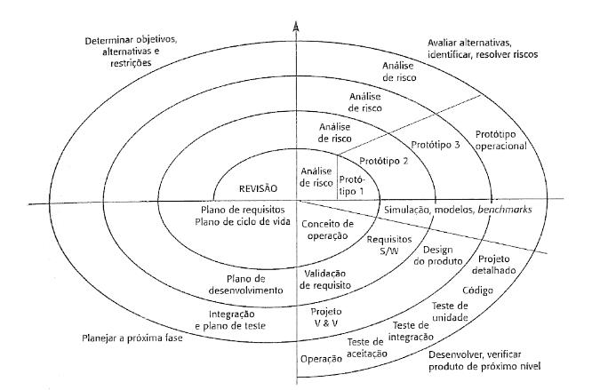
Licenciatura em Engenharia Informática Laboratórios de Informática IV
Universidade do Minho
Notes:
Esta é a espiral do processo, divide-se em 4 fases:
Definição de objetivos;
Identificação e avaliação de riscos;
Desenvolvimento e validação;
Planeamento da próxima iteração (caso haja uma próxima iteração, caso contrário o processo dá-se por terminado).

Slide 7
Licenciatura em Engenharia Informática Laboratórios de Informática IV
Universidade do Minho
Descrição
Combina características do Modelo em Cascata com uma abordagem de prototipagem.
Mais indicado para projetos de larga escala, dispendiosos e/ou complexos.
O cliente pode optar por abortar o projeto se considerar o risco de desenvolver o produto demasiado alto.
Notes:
Este modelo combina características do Modelo em Cascata com uma abordagem de prototipagem tornando o processo mais flexível ao longo do desenvolvimento do produto. É mais indicado para projetos de larga escala, dispendiosos e/ou complexos.
O cliente pode optar por abortar o projeto se considerar o risco de desenvolver o produto demasiado alto.

Slide 8
Licenciatura em Engenharia Informática Laboratórios de Informática IV
Universidade do Minho
Foca-se na necessidade de iterar para controlar riscos:
Definição dos requisitos com o maior detalhe possível.
Conceção de um primeiro “desenho” do sistema.
Um primeiro protótipo é construído a partir do passo anterior.
Desenvolvimento de um segundo protótipo a partir do primeiro (este passo é iterado até o cliente estar satisfeito).
O produto final é construído a partir do protótipo final e, depois de avaliado e testado, entra em produção.
Notes:
Foca-se na necessidade de iterar para controlar riscos:
Definição dos requisitos com o maior detalhe possível. -> Evitando erros no desenvolvimento por falta de especificação.
Conceção de um primeiro “desenho” do sistema. -> Que facilita a validação por parte do utilizador e percepção do que terá de ser desenvolvido.
Um primeiro protótipo é construído a partir do passo anterior. ->Usado mais uma vez validação do utilizador.
Desenvolvimento de um segundo protótipo a partir do primeiro (este passo é iterado até o cliente estar satisfeito). -> Melhoria do primeiro protótipo se necessário
O produto final é construído a partir do protótipo final e, depois de avaliado e testado, entra em produção.

Slide 9
Licenciatura em Engenharia Informática Laboratórios de Informática IV
Universidade do Minho
Conclusão
Problemas:
Dependência da qualidade da avaliação de risco.
Custo pode disparar (análise de risco).
Processo ainda rígido.
Notes:
As principais desvantagens deste processo são:
A dependência na qualidade da avaliação de risco, más avaliações poderão levar a más decisões e arruinar o desenvolvimento do produto. Logo este modelo exige uma experiência considerável na avaliação dos riscos.
O custo pode disparar, por exemplo, se o cliente não estiver satisfeito e constantemente exigir alterações ao produto, exigirá imensas iterações no processo comprometendo o seu sucesso e término e tornando-o custoso (cada iteração=+dinheiro). Além disso exigir uma maior experiência e qualidade de serviço pode disparar o custo da mão-de-obra.
????É um processo ainda rígido pois após a estipulação e planeamento da iteração seguinte é esperado que se sigam “à risca os passos” identificados e especificados.

Slide 10
Licenciatura em Engenharia Informática Laboratórios de Informática IV
Universidade do Minho
Vantagens:
Maior capacidade de lidar com incerteza, maior controlo de risco.
Promove a inclusão de objetivos de qualidade no processo de desenvolvimento.
Permite demonstração/exploração via protótipos do sistema desde cedo.
Flexibilidade de abordagem – no limite pode tornar-se no modelo em cascata!
Notes:
As vantagens do modelo em espiral centram-se :
No maior controlo de riscos no desenvolvimento do produto;
????
Com o desenvolvimento de protótipos existe maior facilidade e percepção de qual o caminho a seguir e que mudanças/acrescentos devem ser feitos não só através de testes mas também à luz da opinião do cliente.
?????

Slide 11
Licenciatura em Engenharia Informática
Universidade do Minho
Laboratórios de Informática IV
Processo de Desenvolvimento de Software
Grupo : Bruno Torres, João Mano, Patrícia Rocha

